Slide 1
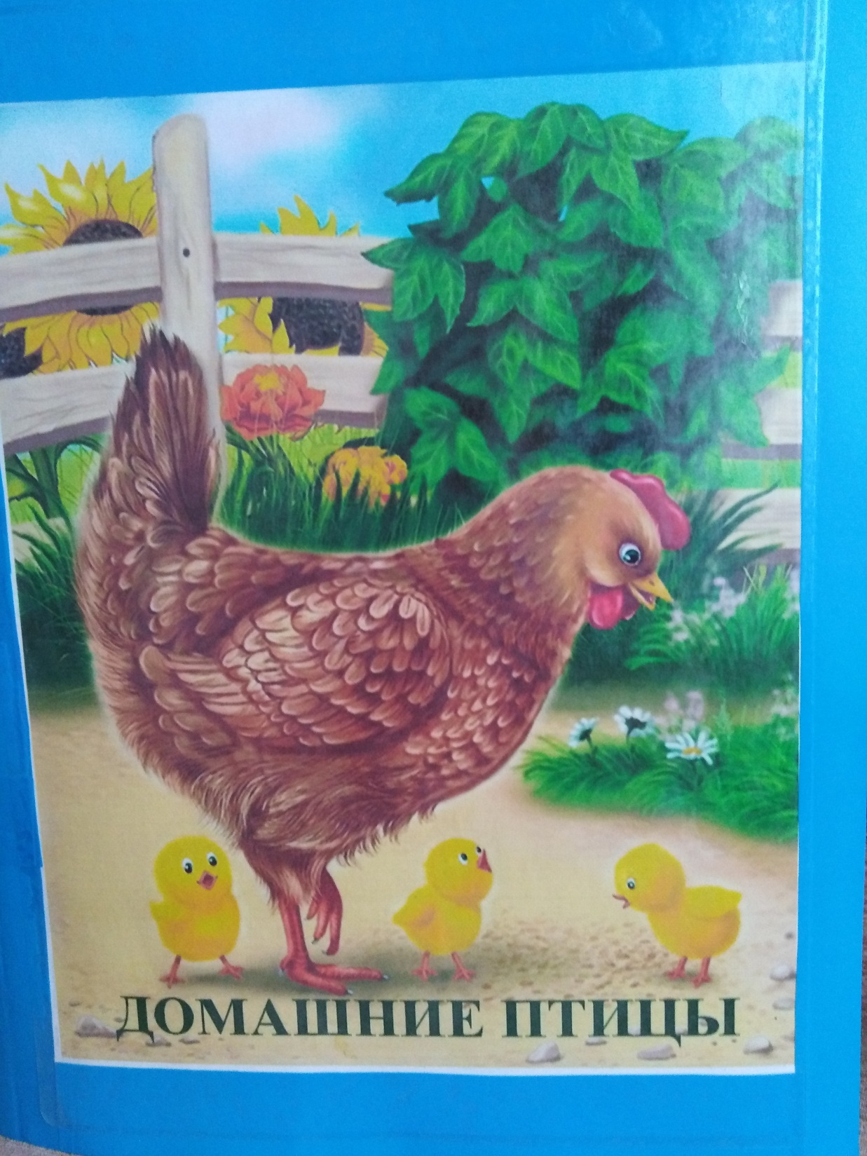
Предназначен для детей младшего возраста.
Цель:
Использование лэпбука, вызвать интерес к изучаемой теме, повысить познавательную активность, привлечь детей к индивидуальной деятельности и совместной под руководством взрослого.

Slide 2
Содержание.
«Домашние птицы»
2. Загадки.
3. Физкультминутки, пальчиковые игры, подвижные игры.
4. Сюжетные картинки.
5. Разрезные картинки.
4. Какую пользу приносит.
5. Собери птичью семью.
6. Найди пару петушку.
Разложи по порядку.
Книжки-малышки.
Раскраски.
Расскажи-ка.

Slide 3
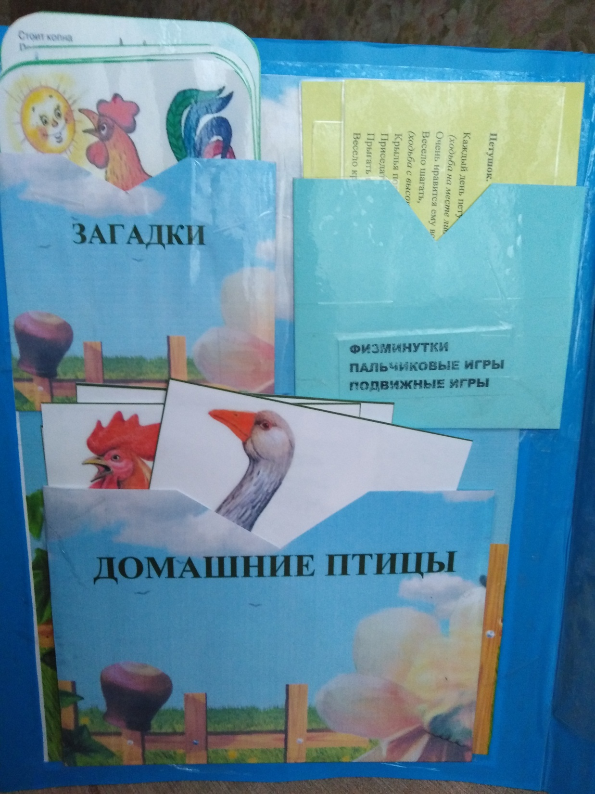
«Домашние птицы» «Давай познакомимся»
Цель: уточнить и расширить словарь ребенка по теме.
«Отгадайте птичку по описанию »
Цель: совершенствовать знания детей о домашних птицах; учить находить картинки по описанию; развивать внимательность, память, мышление.
Ход игры: Педагог раздаёт детям карточки с изображением птиц. Дети никому не показывают свои карточки. Педагог предлагает одному ребенку описать животного, изображённого на его картинке, или загадать о нём загадку. Другие дети должны отгадать, что это за животное
«Кто как кричит.»
Цель: развивать умение детей узнавать голоса птиц; воспитывать желание заботиться о них.
Ход игры. Воспитатель выставляет карточки, спрашивает: кто это, где живет, как кричит.
Загадки.
Цель: развивать способность отгадывать загадки, мышление детей.
Физкультминутки, пальчиковые игры, подвижные игры.

Slide 4
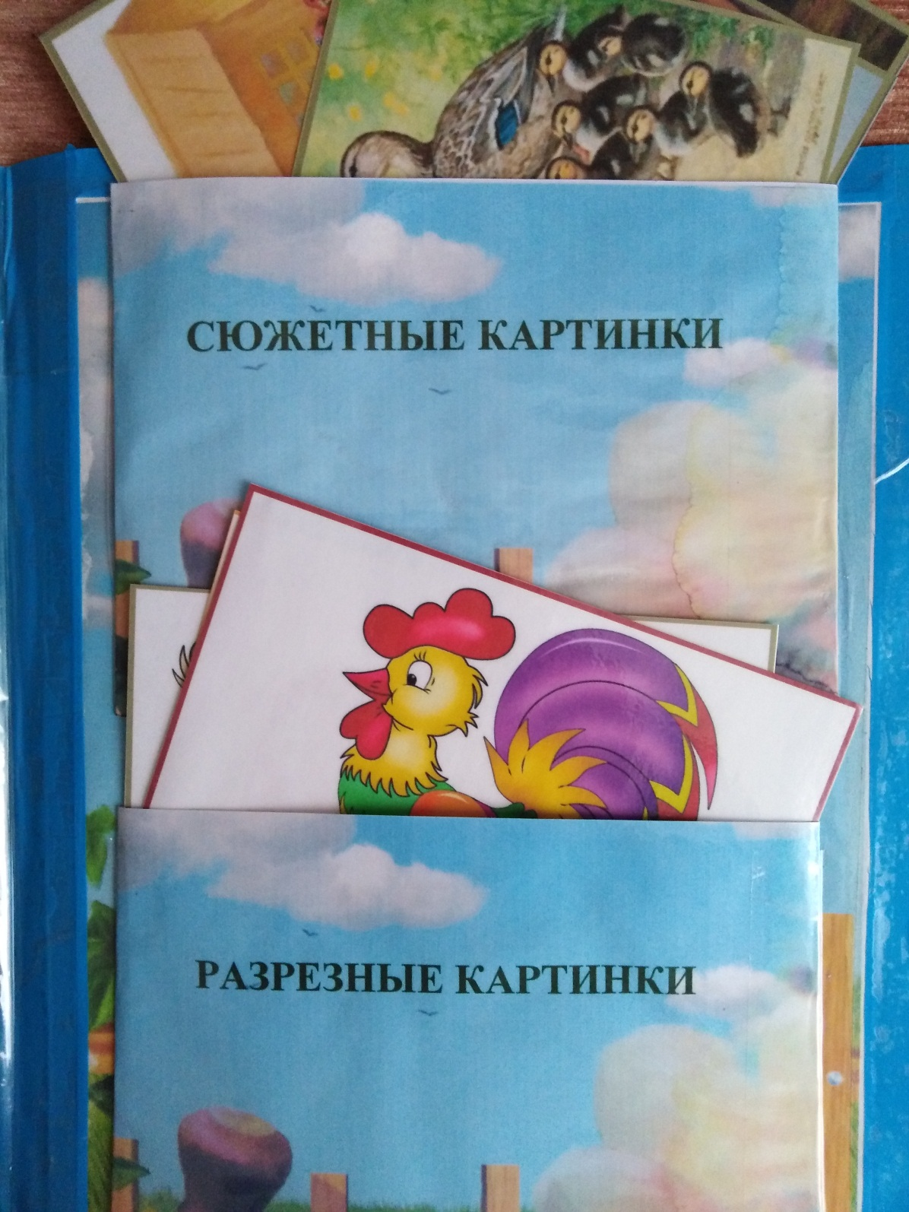
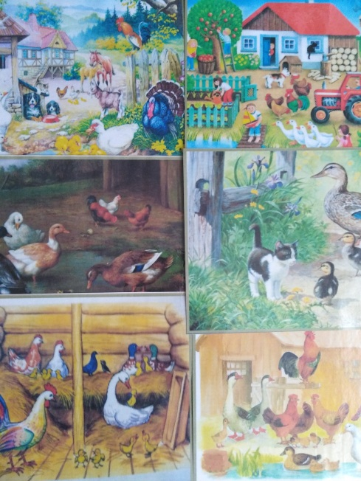
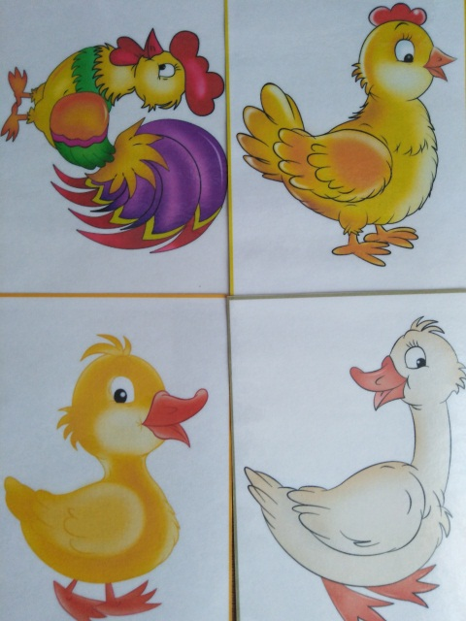
Сюжетные картинки.
Цель:
развивать связную монологическую речь у детей.
Разрезные картинки
Цель: Развитие логического мышления, кругозора, познавательного интереса и речевой активности детей.

Slide 5
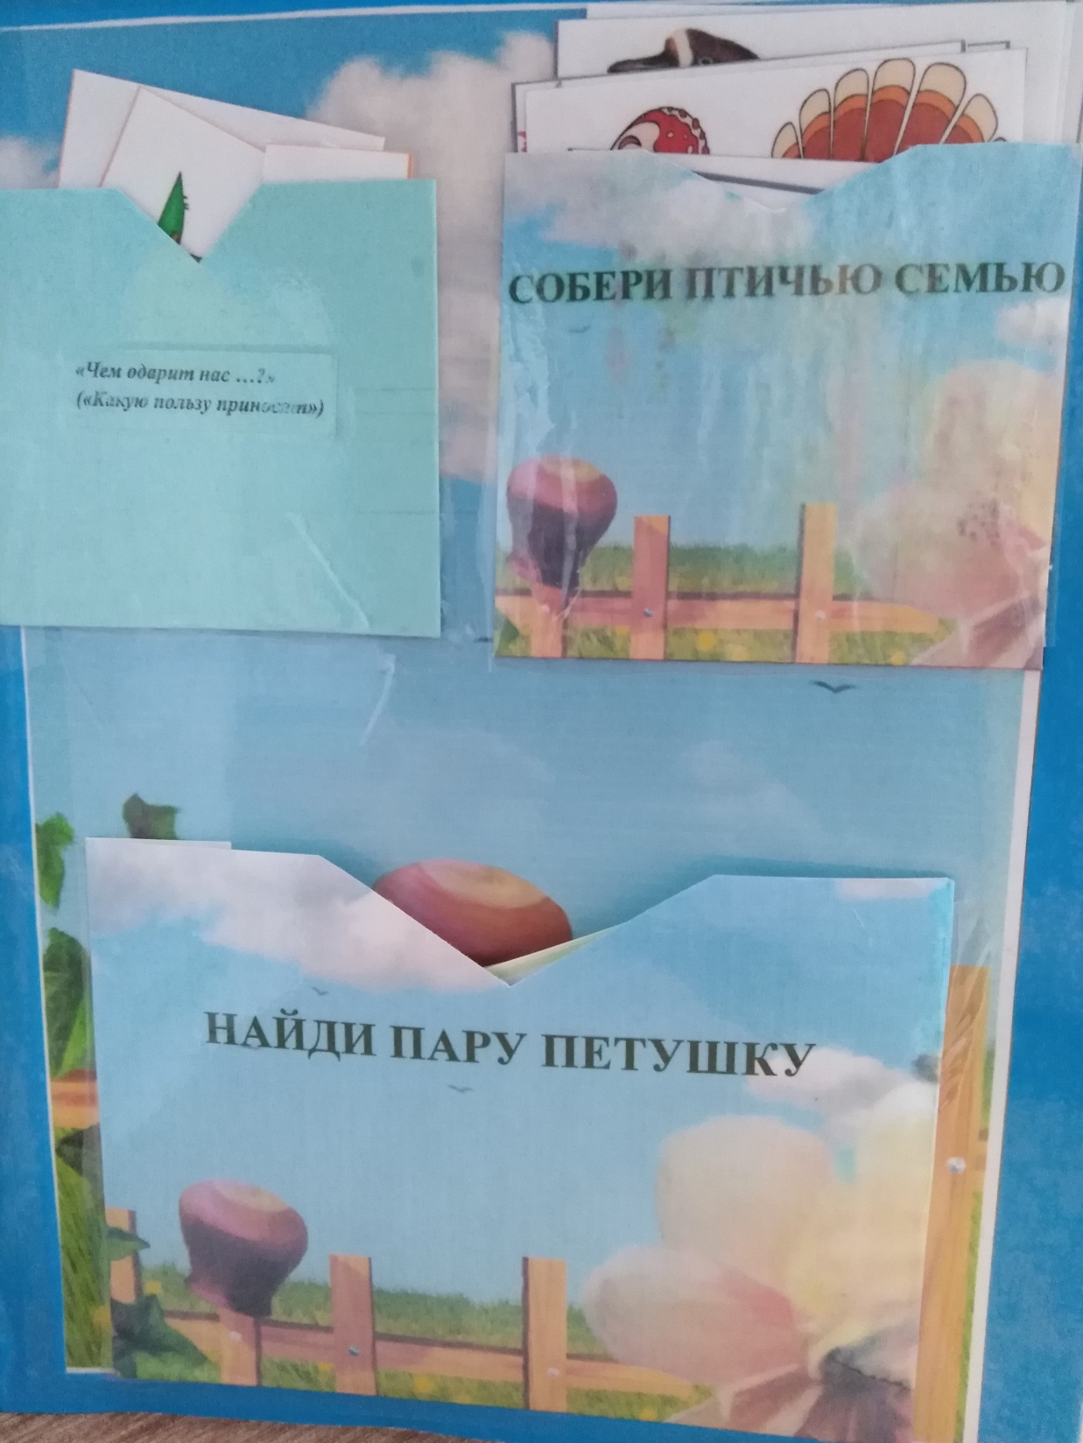
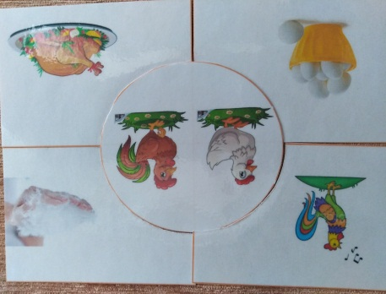
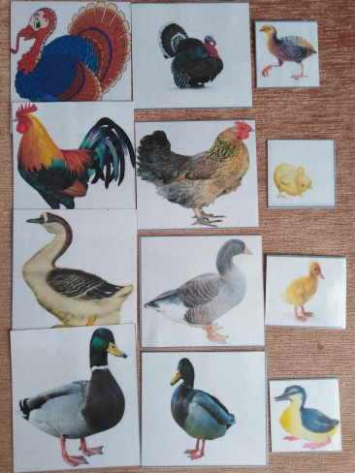
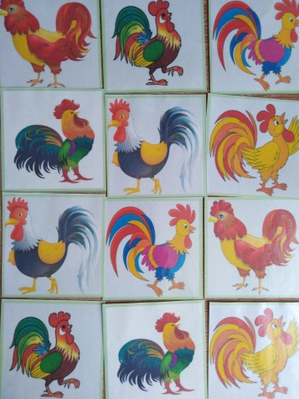
Какую пользу приносит.
Цель: Развитие логического мышления, умения строить высказывания – рассуждения.
Собери птичью семью.
Цель: Развитие логического мышления и фразовой речи.
Найди пару петушку.
Цели: формировать умение сопоставлять предметы, выделять основные признаки. Развивать внимание, память, мышление, мелкую моторику рук.

Slide 6
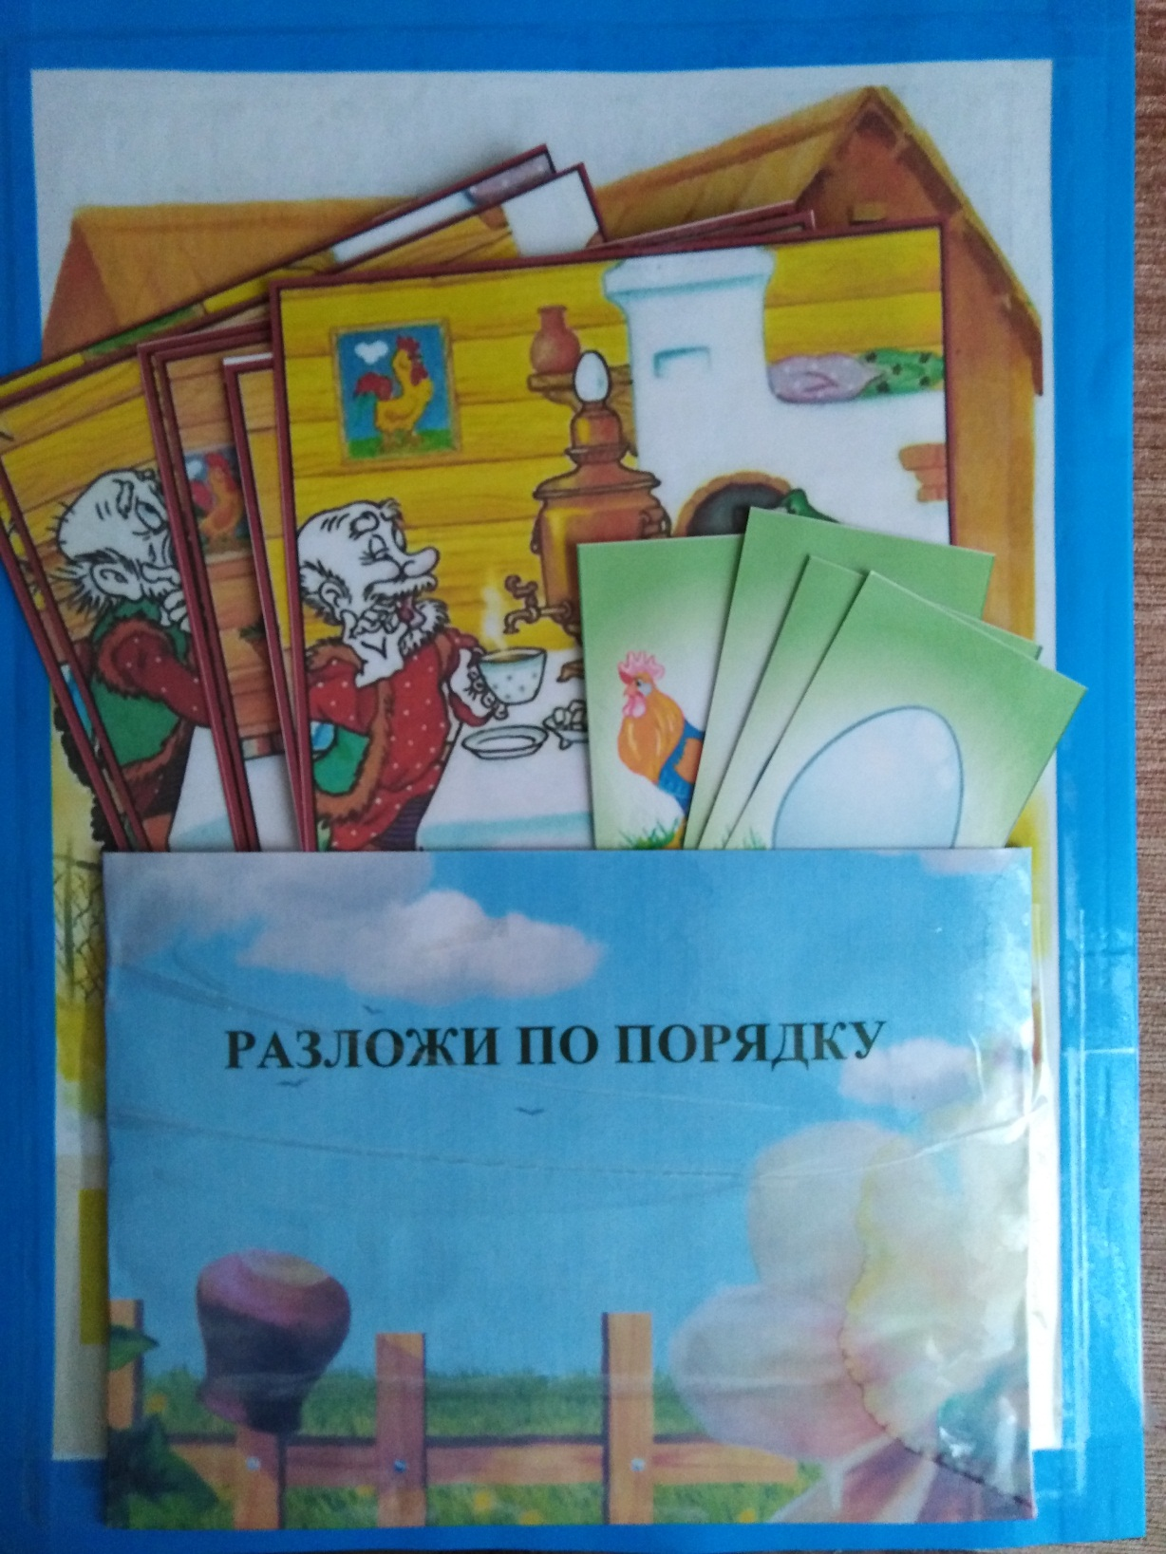
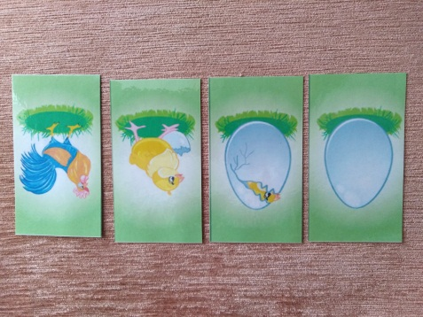
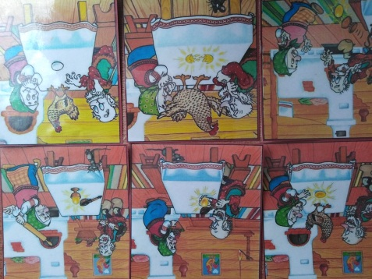
Разложи по порядку.
Д/и «Путаница»
Цель: формировать умение воспроизводить последовательность событий; проявлять речевое творчество.
Ход игры. Все картинки перемешиваются и каждому ребенку дается 2-3 из них. Дети рассматривают картинки и раскладывают их в такой последовательности, чтобы по ним можно было составить связный рассказ.
Д/и «Не зевай, нужную картинку поднимай»
Цель: формировать умение воспроизводить последовательность событий.
Ход игры. На столе серия сюжетных картинок, дети их рассматривают. Воспитатель читает рассказ и дает каждому по одной картинке-эпизоду. Воспитатель повторяет рассказ, а дети должны показать соответствующую картинку.

Slide 7
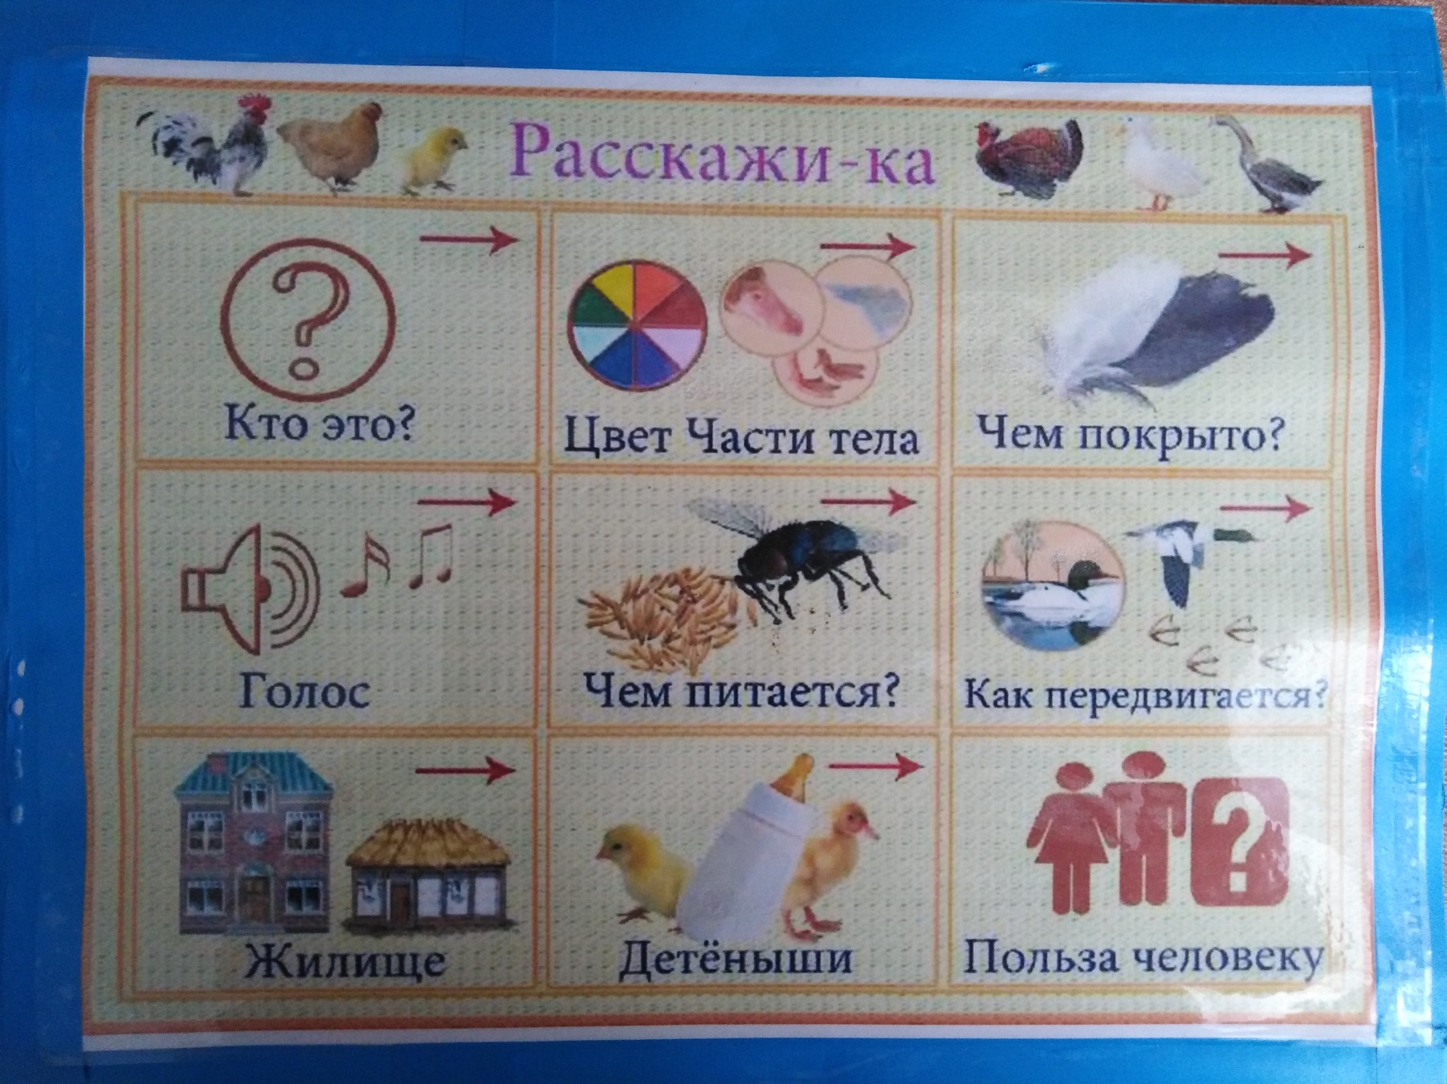
Расскажи-ка.
Цель: Закрепление знаний о домашней птице, развивать коммуникативные навыки детей, учить составлять связный рассказ с опорой на план- картинку.

Slide 8
